Slide 1
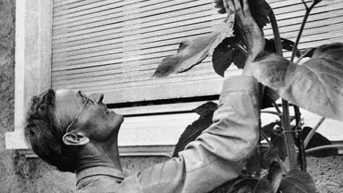
Hermann Hesse
ARTS007 Germánské literatury – nositelé Nobelovy ceny za literaturu
Mgr. Martina Trombiková, Ph.D.
ÚGNN
10.10.2022

Slide 2
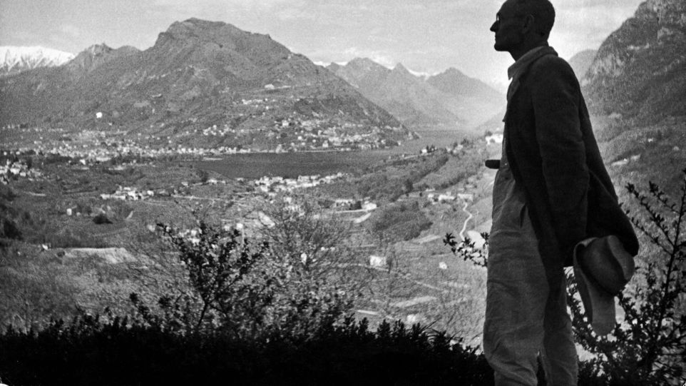
Hermann Hesse LEGENDA
Autor silně autobiografické literatury
Hesse a novoromantismus + Romantische Lieder (1899)
Hesse a "reforma života" (die Lebensreform) okolo r. 1900
+ In den Felsen (1907) / Dr. Knölges Ende (1910) / Der Weltverbesserer (1911)
Hermann Hesse jako autor literatury osobní konfese
+ cesta do Indie (1911) + Siddhartha (1922)
Hermann Hesse a psychoanalýza
+ Der Steppenwolf (1927)
Hermann Hesse v dialogu s dobou, ve které žil
+ O Freunde, nicht diese Töne (1914)
Hermann Hesse a Nobelova cena: 1946
Hermann Hesse a jeho recepce u nás (překlady)

Slide 3
Autor silně autobiografické literatury
období dětství a dospívání v muže/spisovatele (např. PETER CAMENZIND, POD KOLY)​
​
období krize (např. DEMIÁN, SIDDHÁRTHA, STEPNÍ VLK)​
​
období pozdní dospělosti, zrání ve službách humanismu (např. HRA SE SKLENĚNÝMI PERLAMI)

Slide 4
*** verše z mládí (1897-1900)
List větrem hnaný (1900)
Vítr popohání
Ode mne zvadlý list.
Toulky, mládí a milování
Jednou skončí, buď jist.
Ten list si nedovede
Sám vybrat směr a cíl,
Tam zetlí, kde ho vítr uložil...
Kam moje cesta vede?
(HESSE, Hermann. Psáno do písku: výbor veršů, str. 18)

Slide 5
Hermann Hesse a novoromantismus
Romantische Lieder (1899)
motto: osmá strofa básně "Der Fremdling" německého romantického básníka Novalise
líčení přírody jako ničivého elementu ("Melodie"), jako vnitřího ráje ("Krankheit"), jako protipólu ke světu lidí ("Ich bin ein Stern") --> touha po harmonickém životě s přírodou a kráse vnitřního světa
https://www.gutenberg.org/files/46135/46135-h/46135-h.htm

Slide 6
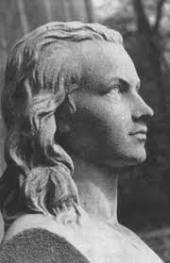
Seht, der Fremdling ist hier, der aus demselben Land
sich verbannt fühlt wie ihr, traurige Stunden sind
ihm geworden; es neigte
früh der fröhliche Tag sich ihm.
Novalis
Hleďte, cizinec je zde, který ze stejné země
se cítí býti vypovězen jako vy, smutné hodiny
jsou jeho; sklonil se
brzy mu radostný den.
překlad MT

Slide 7
UKÁZKA Romantische Lieder (1899)
Ich bin ein Stern
Ich bin ein Stern am Firmament,
Der die Welt betrachtet, die Welt verachtet,
Und in der eig’nen Glut verbrennt.
Ich bin das Meer, das nächtens stürmt,
Das klagende Meer, das opferschwer
Zu alten Sünden neue türmt.
Ich bin von Eurer Welt verbannt
Vom Stolz erzogen, vom Stolz belogen,
Ich bin der König ohne Land.
Ich bin die stumme Leidenschaft,
Im Haus ohne Herd, im Krieg ohne Schwert,
Und krank an meiner eig’nen Kraft.
Jsem hvězdou
Jsem hvězdou na nebeské obloze,
která pozoruje svět a světem pohrdá,
a ve vlastním žáru zhoří.
Jsem moře, které se zanedlouho zbouří,
bědující moře, které těžké jako oběť
ke starým hříchům vrší nové.
Z Vašeho světa jsem byl vyhoštěn
vychován hrdostí, hrdostí obelhán,
jsem králem bez země.
jsem němou vášní,
v domě bez plotny, ve válce bez meče,
a nemocný svou vlastní silou.
(překlad MT)

Slide 8
*** básníkovo tuláctví (1900-1913)
Rozhodnutí (prosinec 1906)
Už nechci nevědomě ve tmě hynout,
jež na otázky nemá odpovědi;
chci v tichosti se vytrhnout z té šedi
a konečně si jednou odpočinout.
Po řadu dní jsem potácel se slepě,
hledaný domov měnil se v spleť cest,
hledané světlo v temno beze hvězd,
jak dítě byl jsem, uzamčené v sklepě.
Mně zdá se, že teď v dálce víc a víc
přibývá světla, jak když v temném lese
se dní, a půda pod nohami nese
mě tomu dalekému světlu vstříc.
(HESSE, Hermann. Psáno do písku: výbor veršů, str. 27)

Slide 9
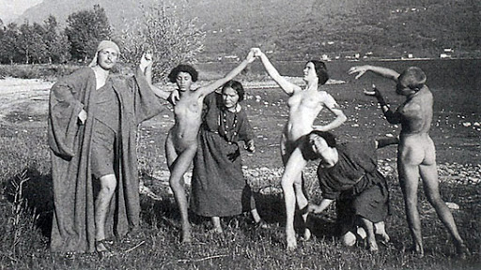
Hesse a "životní reforma" kolem r. 1900
kritika indistrializace materializmu, urbanizace
snaha o dosažení přirozeného/původního stavu
snaha o osvobození člověka z utlačujících poměrů civilizační moderny
Monte Verità
1907 i Hesse
1907: In den Felsen. Notizen eines Naturmenschen
1910: Dr. Knölges Ende
1911: Der Weltverbesserer (Napravovatel světa)
"Nicht von ungefähr sind die Helden der beiden Erzählungen Akademiker, die sich nach einem direkteren Lebensbezug sehnen. Während der Weltverbesserer dank einer lebenstüchtigen Freundin wieder in die verschmähte bürgerliche Gesellschaft zurückfindet, bleibt Doktor Knölge auf der Strecke."
Der Weltverbesserer und Doktor Knölges Ende: Zwei Erzählungen : Hesse, Hermann: Amazon.de: Bücher
závěr:
"návrat zpět k přírodě" je pro moderního člověka nemožný

Slide 10
UKÁZKA In den Felsen (1907)
“Když jsem sem přišel a schoval všechno svoje oblečení do batohu a nahý, jen se sandály a kloboukem, jsem započal svou kúru, měl jsem velmi podnikavé a radostné myšlenky. […] Slunce žhnulo pilně na mou rozmazlenou kůži, trny kreslily síť červených šrámů na mé nohy; kolena a boky jsem si narazil a poškrábal o houští kaštanovníků a skal. Byl jsem u toho však radostný, zpíval jsem si a cítil jsem zálibu v té divoké a krásné krajině. […] Musel jsem nejdříve padnout, nechat se zlomit a ponížit, musel jsem se nejdříve zbavit své staré moudrosti a svého starého jedu a naučit se nenávidět. Můj žaludek potřeboval hlad, můje kůže soužení, moje celé tělo horečku, bolesti a nouzi, aby se moje duše osvobodila a aby moje smysly zcitlivěly a staly se vděčnými a zdatnými."
(S. 319; překlad MT)

Slide 11
UKÁZKA Dr. Knölges Ende (1910)
"Knölge se k těmto lidem úplně nehodil. Se svým mírumilovným, červeným obličejem a statnou postavou vypadal jinak než většina hubených, asketicky pohlížejících, často nevšedně oblečených bratrů čistého vegetarismu, kteří si nechávali narůst vlasy až po ramena a procházeli životem jako fanatici, vyznavači a mučedníci, každý svého jedinečného ideálu. Knölge byl filolog a patriot, nesdílel ani myšlenky o lidstvu, ani myšlenky sociální reformy a ani podivínský způsob života svých spoluvegetariánů.”
(S. 177; překlad MT)

Slide 12
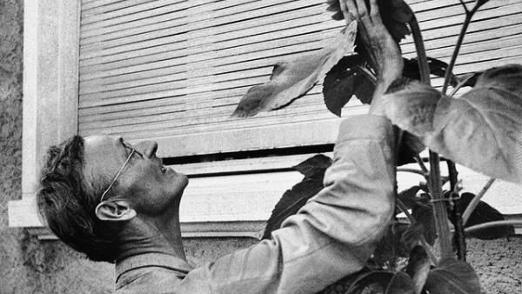
Hesse jako autor literatury osobní konfese
„Nová literatura pro mě vzniká v okamžiku, kdy před sebou vidím postavu, která se může na čas stát symbolem mých prožitků, myšlenek, problémů. Zjevení této mytické osoby (Peter Camenzind, Knulp, Demián, Siddhárta, Harry Haller atd.) je tvůrčím okamžikem, ze kterého všechno vzniká. Téměř všechna má prozaistická díla, která jsem napsal, jsou biografiemi duší, v žádné z nich nejde o příběhy, zápletky a napětí, nýbrž se jedná v podstatě o monology, v nichž je sledována jedna jediná postava, právě ona mytická postava, z perspektivy jejího vztahu ke světu a k vlastnímu já.“
(překlad: MT)
[HESSE, Hermann. Gesammelte Schriften. Band 7. Frankfurt am Main: Suhrkamp, 1990. ISBN 3-518-03108-2. S. 302]

Slide 13
Siddhartha (1922)
řešení všech konfliktů se světem a životem v jednotě a lásce
návrhy řešení problémů Evropy okolo přelomu století a během války

Slide 14
Hesseho recepce u nás https://argo.cz/autori/hesse-hermann/

Slide 15
*** básně z knihy Krize (1925-1026)
Ach kdyby se ještě hodinu s mnou pobavili!
Jak rád bych se, propadlý svým náladám,
u sklenky vína ochladil a z oblak spadl na zem!
Ale oni spěchali pryč, přátelé mí,
sotva jsem odvedl svou práci;
na zemi jsem byl tvrdě jedním rázem,
zchlazený, rozladěn! Papír se přede mnou v šedi ztrácí,
a já tu sedím a sedět budu dál,
piju a civím na to, co jsem naškrábal,
piju, civím a říkám si, že jsem měl mlčet,
teď budu celou noc vzhůru na cizí účet.
(HESSE, Hermann. Psáno do písku: výbor veršů, str. 48)
Poté, co jsem předčítal ze "Stepního vlka" (leden 1926)
Celý večer jsem mohl své básně předčítat,
přišli ke mně dva přátelé, které mám rád;
čet jsem a čet, co oni si v poklidu červené dali,
teplota stoupala, oni mé myšlenky do nebe vychvalovali,
že prý jsou skvělé, vřelý dík, zívání zakrýt chtěli,
odešli, prý jdou spát. A já zůstal sám,
nad svými papíry, král bez trůnu, co ho za blázna měli.

Slide 16
Hesse a psychoanalýza cesta k sobě samému Demian, Klingsohrs letzter Sommer, Siddhartha, Der Steppenwolf, Narzis und Goldmund protikladná struktura lidské psyché individuace UKÁZKA: S. 89-92; 113-116; 142-144

Slide 17
STEPPENWOLF (1974) hl. role: Max von Sydow USA, Francie, Švýcarsko, VB režie: Fred Haines
https://www.youtube.com/watch?v=YQ8xjVASGX8

Slide 18
Hesse v dialogu s dobou, ve které žil
problematika odcizení
úpadek kultury
varování před válkou
O Freunde, nicht diese Töne (1914)
UKÁZKA
skepse: "opravdový" život je v této době nemožný

Slide 19
*** Básník ve víru doby (1918-1921)
Podzimní večer pátého roku války (září 1918)
Jilm za noci mi šustí do pokoje,
V zahradě křepčí houf strašidel,
A tak jsem radši přizavřel
Řinčící okno i srdce svoje.
Chladně a ostře se zablýsklo sklo,
Západní vítr se venku zdvih,
Sfoukl mi světlo a probudil ve větvích
Vzdechy a stony a vlhko mě oválo.
Ach, na co my snílci si na zemi hráli?
Těm, kdo moc myslí a píší básně, je svět cizí -
Udělejte z nás letce či generály
Nebo blázny či zvířata, co v polní šedi zmizí!
Ať teče víno z vrávorajících lahví,
ať důstojnost naše vyletí řinčícím sklem ven,
Jen když si všechnu tu bídu vytlučem z hlavy!
A vtom vychází měsíc venku za jilmem,
měsíc z dávna, měsíc z těch blažených nocí,
Vzhlížím k tobě a pláču tiše,
Ty symbole posvátných statků a pravomocí,
Všeho krásného a milého, o co jsem přišel!
Jen před tebou mé srdce nemusí nic skrývat,
Jen v tobě lež a licoměrnost není,
Do tvého chladného oka se dívat
Je pořád ještě hudba a pohlazení.
Venku v poli se hlídky plíží tmou,
Miny třaskají a v zákopech mozky šílí,
S hlínou se vzduchem krvavé kosti rozlétnou,
Generálové v týlu jsou ale pořád čilí
A chtějí tu kulhavou herku dál a dál hnát,
Tu káru neštěstí dál vléci krve ručejemi.
Ach, radši nemyslet a naděje se vzdát,
Že taky láska a duch má místo na této zemi!
13.8.1918 (HESSE, Hermann. Psáno do písku: výbor veršů, str. 36)

Slide 20
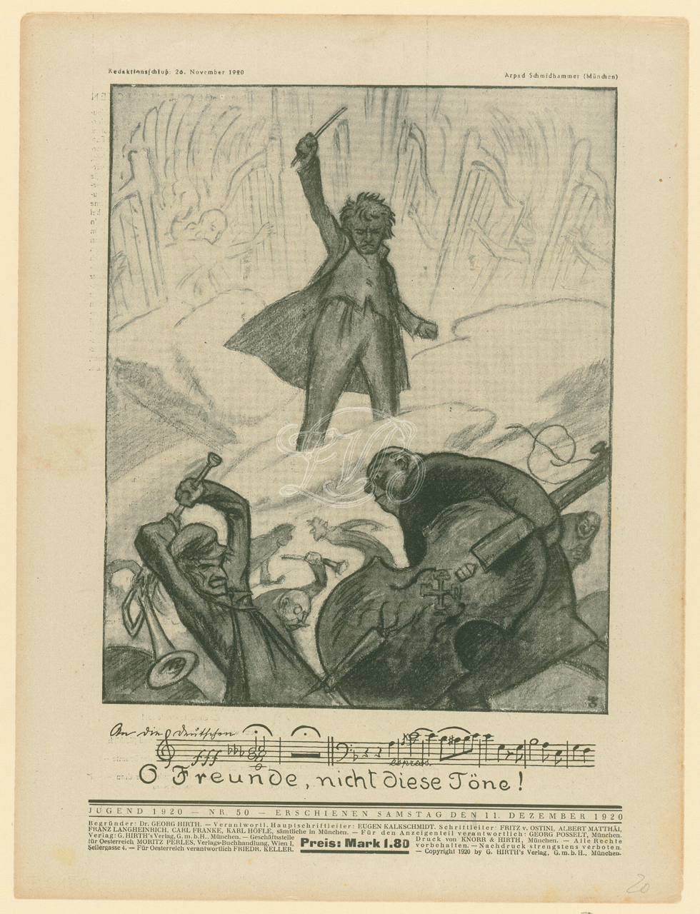
Ó, BRATŘI, PRYČ S TÓNY TĚMI! (1914) Neue Zürcher Zeitung 3.11.1914
Neztraťme ideály humanity a nezatarasme mosty mezi jednotlivými národy!

Slide 21
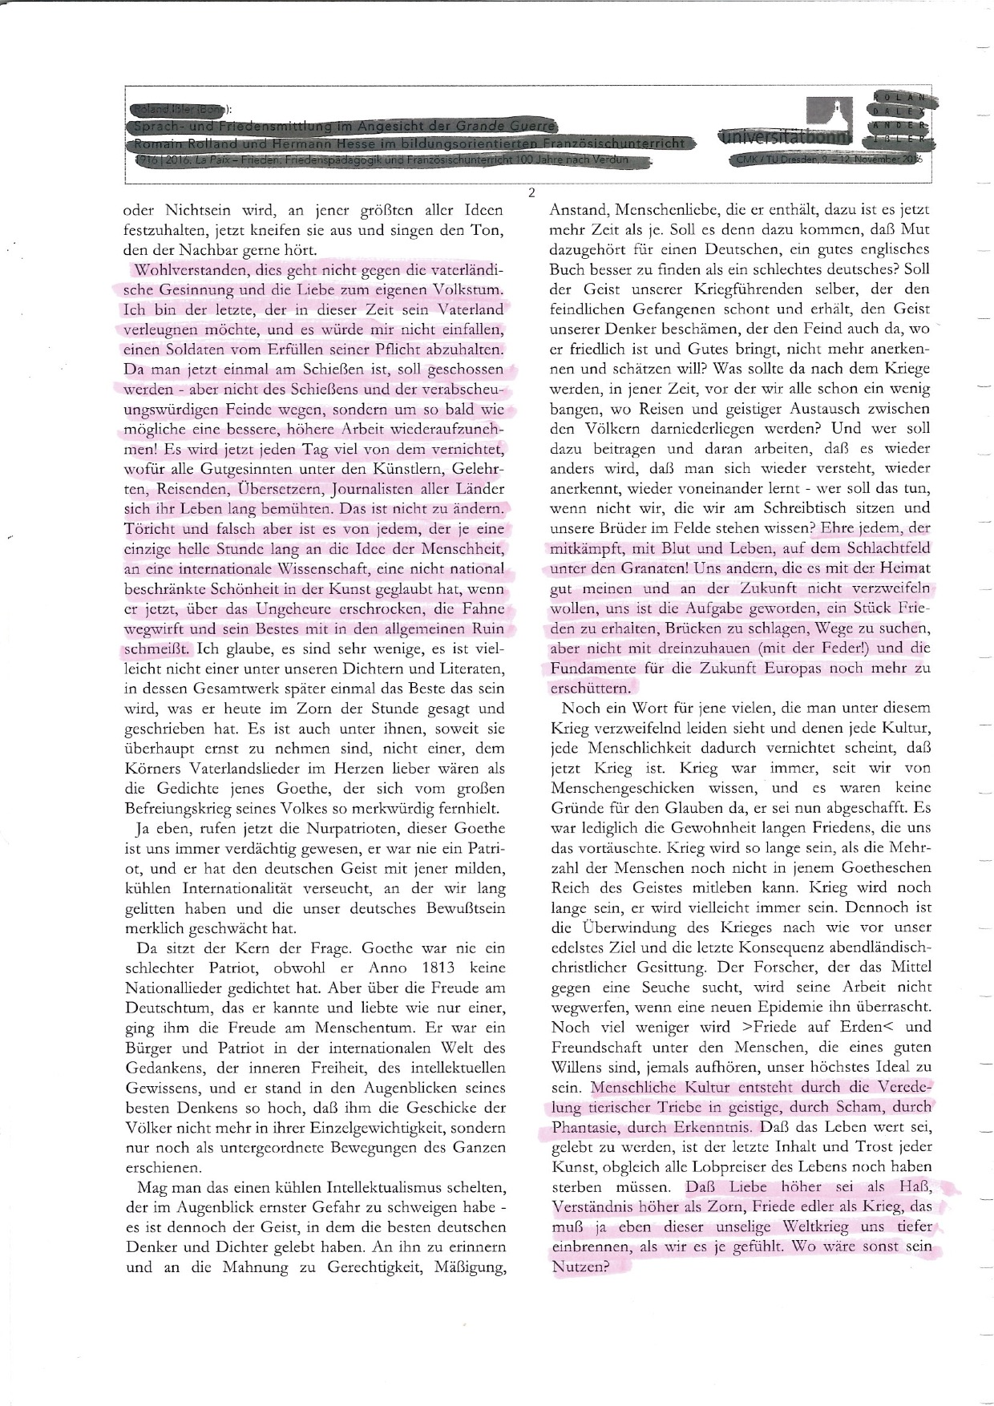

Slide 22
Korespondence s Romainem Rollandem
„Monsier, dostal se ke mně Váš článek z Neue Zürcher Zeitung. Srdečně Vás zdravím. To jsem chtěl udělat již dávno, - od té doby, co jsem četl Vaše knihy… Zběsilost národů zadržet nedokážeme; dokonce se obávám, že to bude ještě strašlivější; národy nedokáží promlouvat; sotva umí přemýšlet (nemají na to ani čas, ani prostor). O to více musíme držet při sobě, my všichni, co se zhnuseni vzpíráme tomuto bestiálnímu bláznovství a co je našich úkolem zachovávat vyšší jednotu evropského ducha pro budoucnost.“ (překlad: MT)
/Michels, Volker (Hrsg.): Hermann Hesse. Sein Leben in Bildern und Texten. Frankfurt am Main: Suhrkamp, 1990. Str. 149/

Slide 23
Hesse a Nobelova cena za literaturu
1946

Slide 24
Thomas Mann píše již v roce 1937:
„Také bychom si přáli – když se přeneseme přes jeho vlastní nedostatek ctižádosti – , nechť jeho úcta nadále roste a nechť mu vydobude poctu, které se mu mělo dostat již dávno…: korunovaci švédskou světovou cenou za literaturu.“ (překlad: MT)
/Michels, Volker (Hrsg.): Hermann Hesse. Sein Leben in Bildern und Texten. Frankfurt am Main: Suhrkamp, 1990. Str.283/

Slide 25
1946
Za „jeho oduševnělou literární tvorbu, která svou odvahou a hloubkou současně představuje klasické humanistické ideály a vysoké stylistické hodnoty“.
(citace z odůvodnění Švédské akademie)

Slide 26
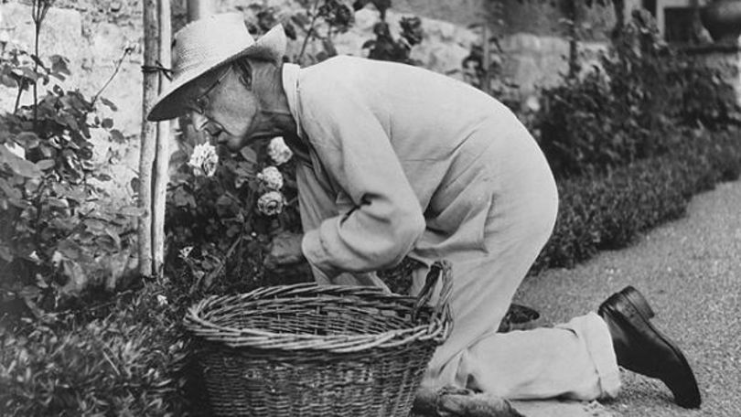
Děkuji za pozornost!
„Cesta k pravdě vede přes objektivizující harmonii krásné formy, která přímo povznáší člověka k dobru, k humanitě.“

Slide 27
Bibliografie
HESSE, Hermann. Siddhartha: eine indische Dichtung. Berlin: Fischer, [1942].
HESSE, Hermann: Der Steppenwolf. Frankfurt am Main: Suhrkamp Verlag, 2001.
HESSE, Hermann. Gesammelte Schriften. Band 7. Frankfurt am Main: Suhrkamp, 1990. ISBN 3-518-03108-2.
HESSE, Hermann. Psáno do písku: výbor veršů. Praha: BB art, 2004. ISBN: 9788073413309.
BEUTIN, Wolfgang. Deutsche Literaturgeschichte: von den Anfängen bis zur Gegenwart. 7., erweiterte Aufl. Stuttgart: J.B. Metzler, 2008. ISBN 978-3-476-02247-9.
CARSTENSEN, Thorsten a Marcel SCHMID, ed. Die Literatur der Lebensreform: Kulturkritik und Aufbruchstimmung um 1900. Bielefeld: transcript, [2016]. Lettre. ISBN 978-3-8376-3334-4.
HERFORTH, Maria-Felicitas. Erläuterungen zu Hermann Hesse, Demian - Siddhartha - Der Steppenwolf. 4. Aufl. Hollfeld: Bange, 2006. Königs Erläuterungen und Materialien. ISBN 978-3-8044-1699-4.
MICHELS, Volker (Hrsg.): Materialien zu Hermann Hesses Siddhartha. Frankfurt am Main: Suhrkamp. Erster Band: Texte von Hermann Hesse, 1975. Zweiter Band: Texte über Siddhartha, 1976.
+ PETŘÍČKOVÁ, Taťjana: Apologie klouzavého pohybu : o hře a Stepním vlku. Praha : Herrmann & synové, 2017. ISBN: 978-80-87054-50-5.
SCHÖNING, Matthias. Sistierte Modernität: Die Hesse-Legende, Der Steppenwolf und seine Erzählebenen. In: Germanisch-romanische Monatsschrift, Band 71, Heft 1. Heidelberg: Universitätsverlag Winter, 2021. S. 47-66.
+ SIRŮČEK, JIŘÍ: Hesseho romány Demian a Stepní vlk ve světle Nietzschovy filozofie. Hradec Králové : Gaudeamus, 2013. ISBN 978-80-7435-336-9.
+ STROMŠÍK, Jiří: Od Grimmelshausena k Dürrenmattovi : kapitoly z německé literatury. Jinočany : H & H, 1994. ISBN 80-85787-68-7.
TURAY, Štefan. Hesse - Jung, estetické a psychologické aspekty literárního díla. Ústí nad Orlicí: Pipex, spol. s r.o., 2015. ISBN 978-80-904996-8-3. Dostupné také z: http://www.digitalniknihovna.cz/mzk/uuid/uuid:ba1149a0-036a-11e5-a8ce-005056827e52
ZELIER, Bernhard. Hermann Hesse in Selbstzeugnissen und Bilddokumenten. 29.-33. Taus. Reinbek bei Hamburg: Rowohlt, 1966. Rowohlts Monographien.

Slide 28
Další zdroje
Hermann Hesse-Handbuch:
https://www.peterlang.com/view/9783653012590/9783653012590.00001.xml
Hermann Hesse und Monte Verità:
https://journals.openedition.org/zjr/710#ftn31
Hermann Hesse und die literarische Moderne:
https://d-nb.info/969944543/04
Hermann Hesse und die Psychologie C. G. Jungs:
https://www.hermann-hesse.de/files/pdfs/de_lebenskrise.pdf

